Slide 1

¡Les damos la bienvenida!
¿Comenzamos?
Notes:
Obligatoria para la primera clase (después no va).

Slide 2
Esta clase va a ser
grabada
Notes:
Colocar todas las clases.

Slide 3
DESAFÍOS Y ENTREGABLES
Proyecto final
El Proyecto final se construye a partir de los desafíos que se realizan clase a clase. Se va creando a medida que el estudiante sube los desafíos entregables a nuestra plataforma.
El objetivo es que cada estudiante pueda utilizar su Proyecto final como parte de su portfolio personal.
Se debe subir a la plataforma la ante-última o última clase del curso. En caso de no hacerlo tendrás 10 días a partir de la finalización del curso para cargarlo en la plataforma. Pasados esos días el botón de entrega se inhabilitará.

Slide 4

¿Cuál es nuestro Proyecto final?

Slide 5

PROYECTO FINAL
Creando una
API REST
Desarrollarás el backend de una aplicación de e-commerce para poder vender productos de un rubro a elección.
El servidor se basará en un diseño de capas, orientado a MVC y su código contendrá las estructuras de programación más sólidas por parte del lenguaje ECMAScript.
Notes:
Primera clase.

Slide 6
PROYECTO FINAL
Entrega | Requisito | Fecha
Primera pre entrega | Primera integración de tu PF | Clase 8
Segunda pre entrega | Segunda integración Websockets | Clase 12
Entrega del Proyecto Final | Mejorando la arquitectura de tu PF | Clase 17
Notes:
Primera clase.

Slide 7

GRILLA DE PRÁCTICAS Y PREENTREGAS
Clases | 1 | 2 | 3 | 4 | 5 | 6 | 7 | 8 | 9 | 10 | 11 | 12 | 13 | 14 | 15 | 16 | 17
Prácticas de pre-entregas
PF
⚠️Ten en cuenta los siguientes lapsos de tiempo al momento de cargar tus trabajos en la plataforma:
Las preentregas cuentan con un lapso de 7 días continuos.
Una vez finalizada la cursada contarás con 10 días continuos para entregar tu Proyecto final.
Notes:
Me encantó esto!!!

Slide 8

¿Comenzamos?

Slide 9
Principios básicos de Javascript
Notes:
Obligatoria para la primera clase (después no va).

Slide 10


Temario
00
01
02
Principios de programación Backend
Principios básicos de Javascript
Funcionalidades de los lenguajes ECMAScript
Programación web
Distintas maneras de probar Javascript
Tipos de datos en Javascript
Tipos de datos y variables en Javascript
Javascript y ES6
Funciones en Javascript
Nuevas funciones de ECMAScript
Funciones más utilizadas en backend
Notes:
Recurso: Temario del curso - Se muestra al inicio de cada clase
- Tiene un aspecto similar a un calendario. - Resume rápidamente: título de la clase, número y contenidos que abarca
- Guía rápida tanto para docentes, como para estudiantes. - Para mayor ubicación en el curso, también muestra en un tamaño más pequeño lo sucedido la clase anterior y la siguiente.
- Se colocan los temas de la clase y deben enlazarse a la diapositiva correspondiente.

Slide 11

Objetivos de la clase
Familiarizarse con las estructuras y conceptos fundamentales al programar utilizando Javascript
Conocer los nuevos elementos de lenguaje aportados por ES6
Notes:
Obligatoria siempre. Indican aquello que se pretende que el estudiante logre con la clase. Recuerda que se enuncian en principio con el verbo en infinitivo delante (por ejemplo: “Comprender…”, “Analizar…”, “conocer…”, etc). Se debe destacar en negrita el verbo. Los objetivos deben ser concretos, medibles y coherentes con los contenidos.

Slide 12

MAPA DE CONCEPTOS
Datos y variables
Principios de Javascript
ES6
Let y Const
Funciones
Template strings
Scopes
Closures
Dinámica de pares: Proyecto Final
Notes:
Se puede usar para comenzar o finalizar la clase, según sea más conveniente. La información de este slide es de relleno.
Recurso: Mapa de conceptos (genérico)
Muestra rápidamente los contenidos de la clase y cómo se relacionan. Ayuda a los estudiantes a evitar “perderse” durante la clase, al avanzar en un sentido lineal una diapositiva tras otra. El ejemplo pertenece a la primera clase del curso UX/UI.
Sugerencia: -También se pueden mostrar con un menor énfasis o colores apagados, aquellos contenidos de clases anteriores y que se vinculen con la actual.
-Resaltar con color los temas que se abordan en la clase.
Colores
Categorías principales: Pleno en #27282d con texto en blanco.
Categorías secundarias (o a destacar): Pleno en #393b43 con texto en blanco.
Categorías terciarias: Borde en #393b43 con texto en #222222.

Slide 13
Tipos de datos y variables en Javascript
Notes:
Usar para los módulos más importantes de la clase, donde se introducen conceptos que se ven en varios slides. No hay que usarla para todos los módulos.

Slide 14

Repaso
En la clase 0 recordamos los tipos de datos con los que podemos trabajar en Javascript. ¡Pongamos en juego ese conocimiento!
Veamos un bloque de código e intentemos identificar los tipos de datos que están presentes en él.
Duración: 10 minutos
Notes:
Profe: estimamos 5 minutos de preparación de la actividad y explicación y 5 minutos para resolverla)

Slide 15
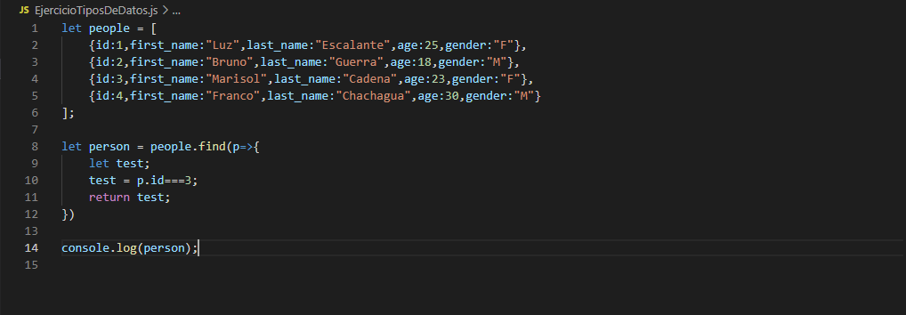
¿Qué tipos de datos identifican?
Actividad
Notes:
Los tipos de datos que se pueden apreciar en el ejercicio son:
Array en variable people.
Objetos con cada elemento dentro del array.
Number en el id y en age
string en first_name,last_name,gender
Objeto en la variable person
Objeto (function) como método en find().
Boolean en la variable test al evaluar dentro de find

Slide 16
 |  | Nombre | Descripción
Tipos de datos en Javascript | Tipos primitivos ¿qué características comparten? | String | Cadenas de texto
 |  | Number | Valores numéricos
 |  | Booleans | True/false
 |  | Null | Tipo especial, contiene null
 |  | Undefined | Tipo especial, contiene undefined.
 | Tipos objeto ¿qué características comparten? | Tipos predefinidos de Javascript | Date (fecha) RegExp (expresiones regulares) Error (datos de error)
 |  | Tipos definidos por el programador/usuario | Funciones simples Clases
 |  | Arrays | Serie de elementos o formación tipo vector o matriz. Lo consideraremos un objeto especial que carece de métodos.
 |  | Objetos especiales | Objeto global
 |  |  | Objeto prototipo
 |  |  | Otros
Notes:
Tipo Primitivos: Incluyen a las cadenas de texto (String), variables booleanas cuyo valor puede ser true o false (Boolean) y números (Number). Además hay dos tipos primitivos especiales que son Null y Undefined. La copia es por valor.
Tipo Objeto: Incluyen a los objetos (Object), a los arrays (Array) y funciones. La copia es por referencia.

Slide 17

Para pensar
Una variable es un espacio de memoria apartado por la computadora, para poder guardar un dato.
¿Verdadero o falso?
Contesta mediante el chat de Zoom
Notes:
“Para pensar”
¿Cómo crear encuestas de zoom? Disponible en este video.
El docente generará una encuesta de zoom para que los estudiantes respondan. Esto es una actividad de comprobación.
Sugerimos:
Utilizarlo antes del break para que los estudiantes puedan votar en la encuesta antes de ir al mismo.
Al regresar, mostrar los resultados a los estudiantes.
Si hay buena respuesta de este recurso, se recomienda utilizarlo de forma orgánica en más instancias de la clase.

Slide 18
Para pensar
Una variable no puede cambiar su valor, a pesar de que el programa lo necesite. Por consiguiente, no puede reutilizarse.
¿Verdadero o falso?
Contesta mediante el chat de Zoom
Notes:
“Para pensar”
¿Cómo crear encuestas de zoom? Disponible en este video.
El docente generará una encuesta de zoom para que los estudiantes respondan. Esto es una actividad de comprobación.
Sugerimos:
Utilizarlo antes del break para que los estudiantes puedan votar en la encuesta antes de ir al mismo.
Al regresar, mostrar los resultados a los estudiantes.
Si hay buena respuesta de este recurso, se recomienda utilizarlo de forma orgánica en más instancias de la clase.

Slide 19
Javascript y ES6
Notes:
Usar para los módulos más importantes de la clase, donde se introducen conceptos que se ven en varios slides. No hay que usarla para todos los módulos.

Slide 20
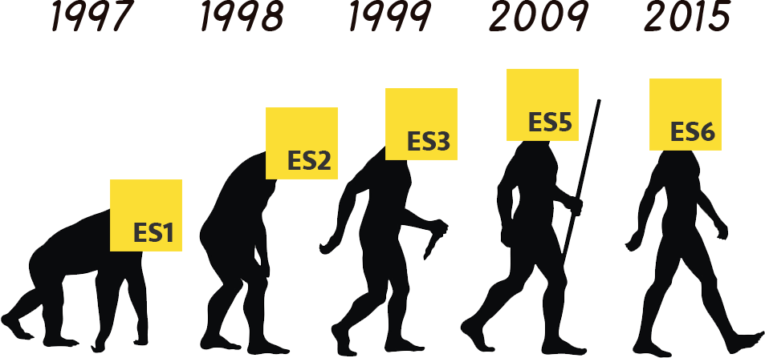

¿Qué es ECMAScript?
Es un estándar que se encarga de regir cómo debe ser interpretado el lenguaje de javascript. Con el avance del lenguaje y el crecimiento de los navegadores era necesario establecer un control.
ECMAScript plantea compatibilidades, nuevas funciones, funciones en desuso y demás en cada uno de sus nuevos releases.
Cada nuevo release (versión) de ECMAScript que sale, se denota por ES+número de release:
ES6, ES7, … , ES11
Notes:
Usar para slides de texto e imagen. Si no alcanza, no sobrecargar, usar otra con el mismo título para indicar que continúa el mismo módulo.

Slide 21
Algunos cambios importantes de ES6

Slide 22
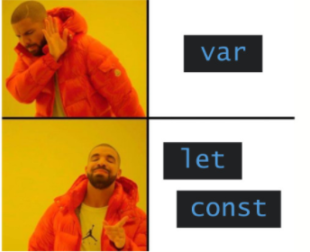
Let y const
let y const son dos formas de declarar variables en JavaScript introducidas en ES6 que limitan el ámbito de la variable al bloque en que fue declarada (antes de ES6 esto no era así).
Es posible que se encuentren con ejemplos y código en internet utilizando la palabra reservada “var” para crear variables. Esta es la manera en que se hacía antes de ES6 ¡y no se recomienda su uso!
Notes:
Usar para slides de texto e imagen. Si no alcanza, no sobrecargar, usar otra con el mismo título para indicar que continúa el mismo módulo.

Slide 23
Let
Un bloque en JavaScript se puede entender como “lo que queda entre dos llaves”, ya sean definiciones de funciones o bloques if, while, for y loops similares.
Si una variable es declarada con let en el ámbito global o en el de una función, la variable pertenece al ámbito global o al ámbito de la función respectivamente.
Notes:
Usar para slides de sólo texto. Si no alcanza, no sobrecargar, usar otra con el mismo título para indicar que continúa el mismo módulo.

Slide 24
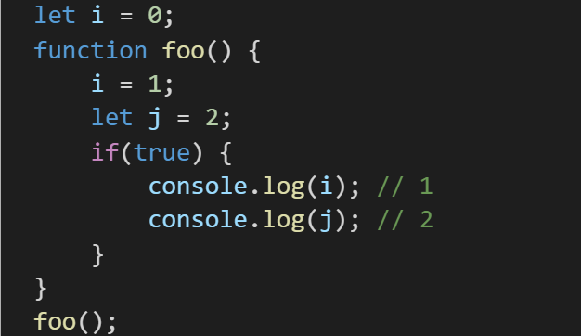
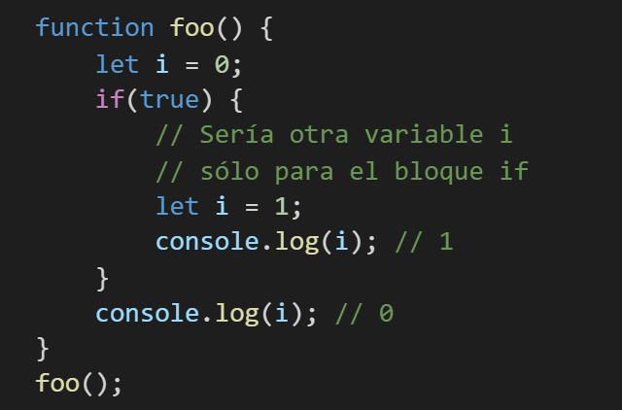
Ejemplo let
Aquí la variable i es global y la variable j es local.
Pero si declaramos una variable con let dentro un bloque, que a su vez está dentro de una función, la variable pertenece solo a ese bloque.
Notes:
Usar para slides de texto e imagen. Si no alcanza, no sobrecargar, usar otra con el mismo título para indicar que continúa el mismo módulo.

Slide 25
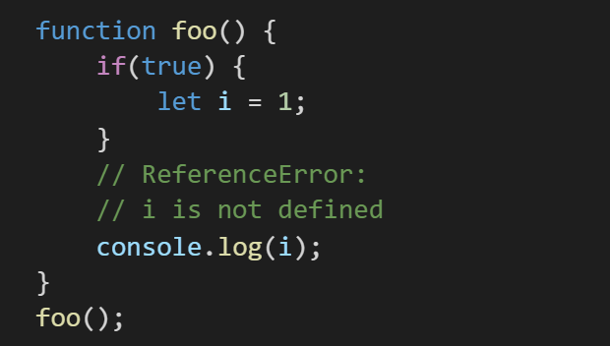
Ejemplo let
Fuera del bloque donde se declara con let, la variable no está definida.
Notes:
Usar para slides de texto e imagen. Si no alcanza, no sobrecargar, usar otra con el mismo título para indicar que continúa el mismo módulo.

Slide 26
Const
Al igual que con let, el ámbito (scope) para una variable declarada con const es el bloque.
Sin embargo, const además prohíbe la reasignación de valores (const viene de constant).
Notes:
Usar para slides de sólo texto. Si no alcanza, no sobrecargar, usar otra con el mismo título para indicar que continúa el mismo módulo.

Slide 27
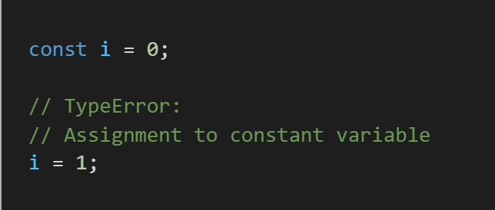
Ejemplo const
Si se intenta reasignar una constante se obtendrá un error.
Notes:
Usar para slides de texto e imagen. Si no alcanza, no sobrecargar, usar otra con el mismo título para indicar que continúa el mismo módulo.

Slide 28
Mutabilidad y const
Mientras que con let una variable puede ser reasignada, con const no es posible.
Si se intenta reasignar una constante se obtendrá un error tipo TypeError.
Pero que no se puedan reasignar no significa que sean inmutables.
Si el valor de una constante es algo "mutable", como un array o un objeto, se pueden cambiar los valores internos de sus elementos.
NO REASIGNABLE ≠ INMUTABLE
Notes:
Usar para slides de sólo texto con el contenido más importante de la clase. En una presentación de 50 slides usar máximo 5 de estas.

Slide 29

Ejemplo en vivo
Se declara una constante de tipo string. Intentamos cambiar el valor de dicha string. ¿Es posible?
Se declara una constante de tipo Array<number>. Intentamos cambiar el último y el primer elemento. ¿Es posible? ¿Por qué?
Notes:
“Ejemplo en vivo”
El docente realizará una tarea compartiendo la pantalla en vivo. Se centrará en los pasos y los aspectos a tener en cuenta.

Slide 30
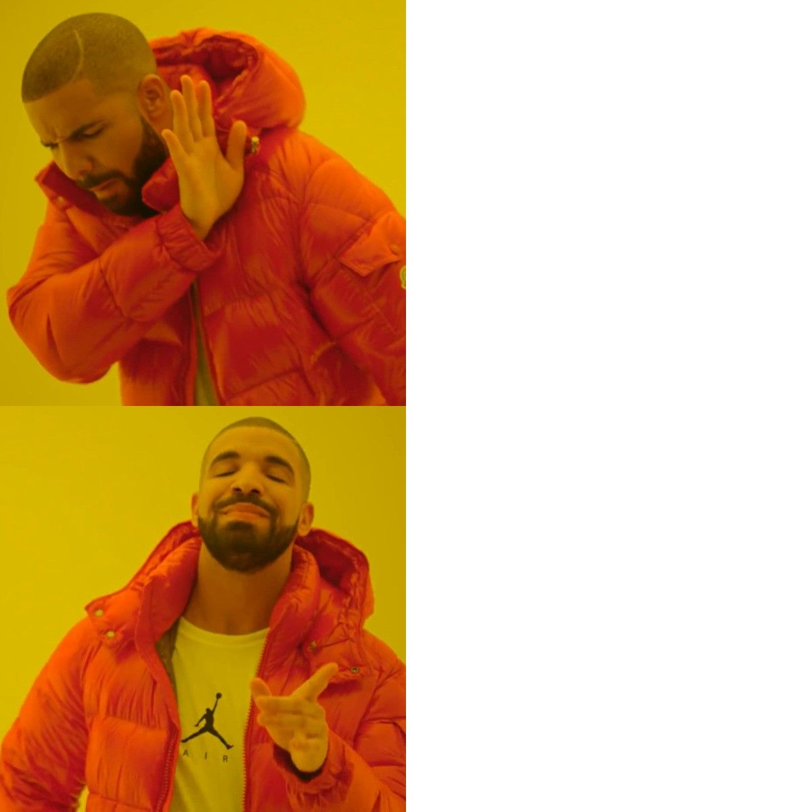
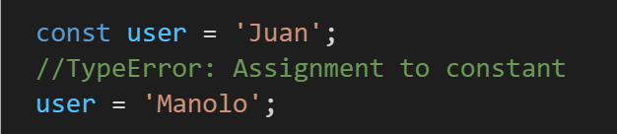
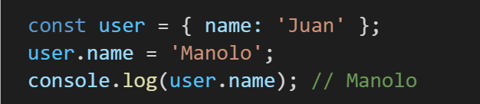

Ejemplo de mutabilidad

Slide 31
Funciones en Javascript
Notes:
Usar para los módulos más importantes de la clase, donde se introducen conceptos que se ven en varios slides. No hay que usarla para todos los módulos.

Slide 32

¿Qué es una función?
Son bloques de instrucciones que trabajan sobre un scope interno (conocido como scope local). Pueden encontrarse en su sintaxis básica o en su notación flecha.
Notes:
Usar para slides de texto e imagen. Si no alcanza, no sobrecargar, usar otra con el mismo título para indicar que continúa el mismo módulo.

Slide 33
Ejemplo en vivo
Realizar una función con estructura básica. Se destacarán los elementos y un caso de uso.
Realizar la misma función con estructura flecha. Se destacarán las diferencias.
Notes:
“Ejemplo en vivo”
El docente realizará una tarea compartiendo la pantalla en vivo. Se centrará en los pasos y los aspectos a tener en cuenta.

Slide 34
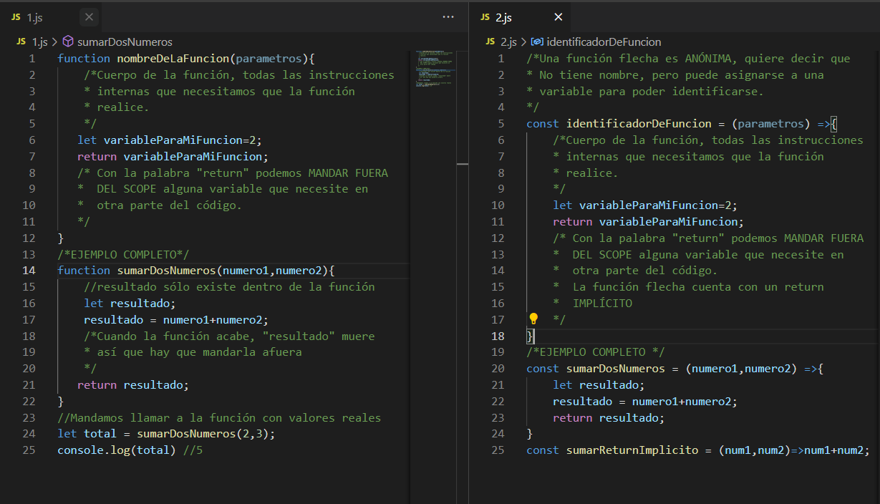
Ejemplos de los diferentes tipos de funciones

Slide 35

PARA RECORDAR
Contenido destacado
La función flecha permite un return implícito, lo cual permite utilizar instrucciones sin llaves. Esto sólo es posible si la función tiene una instrucción. Verás muchas de estas en un ambiente laboral.
Si la función flecha sólo tiene un argumento, no es necesario encerrar el parámetro en un paréntesis. Esto sólo es necesario al utilizar dos argumentos o más.
Notes:
Usar para slides de sólo texto con el contenido más importante de la clase. En una presentación de 50 slides usar máximo 5 de estas.

Slide 36
Scopes

Slide 37
Scopes
El scope define el alcance de una variable o constante a un cierto contexto. Esto permite utilizar el mismo nombre para diferentes variables, sin confundir al computador.
El scope global afectará a todo el nivel del archivo en el que trabajemos, mientras que el scope local afectará a la función o bloque en el que esté declarado.
Notes:
Usar para slides de sólo texto. Si no alcanza, no sobrecargar, usar otra con el mismo título para indicar que continúa el mismo módulo.

Slide 38
Ejemplo de scope no válido
function exampleFunction() {
// x solo se puede utilizar en exampleFunction
const x = 'declarada en el scope local'
console.log(x)
}
console.log(x) // ReferenceError: x is not defined
Si la variable está definida exclusivamente dentro de la función, no será accesible desde fuera de la misma o desde otras funciones.

Slide 39
Ejemplo de scope válido
const x = 'declarada en el scope global'
function example() {
console.log(x) // x existe acá adentro
}
example() // esto no lanza error
console.log(x) // x existe acá afuera también
El siguiente código es válido debido a que la variable se declara fuera de la función, lo que la hace global.

Slide 40
Template Strings

Slide 41
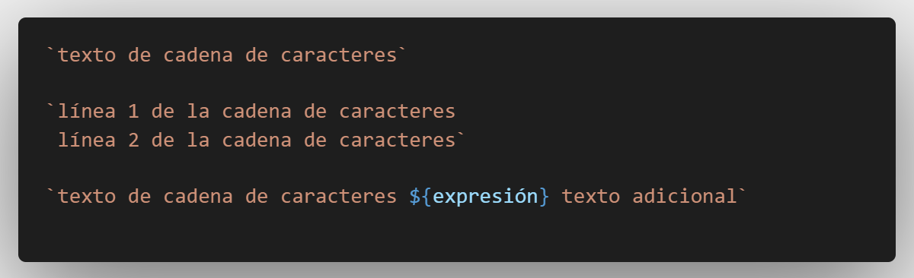
Template strings
Funcionan como un superset de una string.
Permite incrustar información dentro de ella, evitando la concatenación.
Reconoce los saltos de línea, para mantener el formato.
Pero más importante aún es que no presenta el límite de caracteres de una string normal (Permitiendo hacer estructuras más complejas, como plantillas)
Notes:
Usar para slides de texto e imagen. Si no alcanza, no sobrecargar, usar otra con el mismo título para indicar que continúa el mismo módulo.

Slide 42
Hands on lab
En esta instancia de la clase realizaremos una función que corrobore elementos en una lista.
¿De qué manera?
El profesor demostrará cómo hacerlo y tú lo puedes ir replicando en tu computadora. Si surgen dudas las puedes compartir para resolverlas en conjunto de la mano de los tutores.
Notes:
“Ejemplo en vivo”
El docente realizará una tarea compartiendo la pantalla en vivo. Se centrará en los pasos y los aspectos a tener en cuenta.

Slide 43

HANDS ON LAB
Funciones
¿Cómo lo hacemos? Definiremos la función “mostrarLista”, la cual recibirá un arreglo con elementos como parámetro.
Si la lista está vacía, devolver un mensaje indicando “Lista vacía”.
Si la lista cuenta con elementos, mostrarlos 1 por 1 en consola. Finalizar el proceso devolviendo la longitud de la lista (Utilizar template strings)
Invocar la función con los casos de prueba.
Se espera una duración de 10 minutos.

Slide 44
☕
Break
¡10 minutos y volvemos!
Notes:
Obligatoria siempre. A la hora del Break, entre 5 y 10 minutos. Considerar ubicar este espacio en un momento adecuado de la clase. Al volver, mostrar los resultados de la pregunta del anterior slide y generar un breve intercambio.

Slide 45
Closures en Javascript
Notes:
Usar para los módulos más importantes de la clase, donde se introducen conceptos que se ven en varios slides. No hay que usarla para todos los módulos.

Slide 46
Closures
Una cláusula o closure es una función que puede mantener variables declaradas de manera interna, además de contar con una función que pueda acceder a ambos ámbitos, tanto el suyo como el de su función padre, logrando así un efecto de variable privada.
Este efecto de encapsulamiento se utilizaba con anterioridad debido a la falta de la implementación de clases en Javascript, sin embargo, al introducirse las clases, el cambio fue muy notorio, dejando a las closures en desuso, o bien en casos de uso muy limitados e insuficientes para códigos enterprise.
Notes:
Puedes hacer la observación a tus estudiantes indicando:
Que siempre habrá un código de alguna empresa en alguna parte que los implemente, por lo tanto era necesario hacer una mención del mismo.
Es mejor centrarnos en las clases, para que tengan un acercamiento más laboral y, quien esté interesado en ver cómo funciona a profundidad, siempre puede investigarlo por su cuenta.

Slide 47
Uso de clases en Javascript
Notes:
Usar para los módulos más importantes de la clase, donde se introducen conceptos que se ven en varios slides. No hay que usarla para todos los módulos.

Slide 48
Clases
Una clase es una representación de una entidad. Nos sirve para modelar múltiples cosas como: un auto, una persona, o bien cosas más abstractas como: un administrador de archivos, un conector a base de datos, etc.
Las clases funcionan como moldes, por lo que una vez definida una de éstas, podemos crear múltiples objetos con la misma forma y con las mismas funcionalidades. A éstas se les llaman instancias.
Notes:
Usar para slides de sólo texto. Si no alcanza, no sobrecargar, usar otra con el mismo título para indicar que continúa el mismo módulo.

Slide 49
Declaración de clases

Slide 50
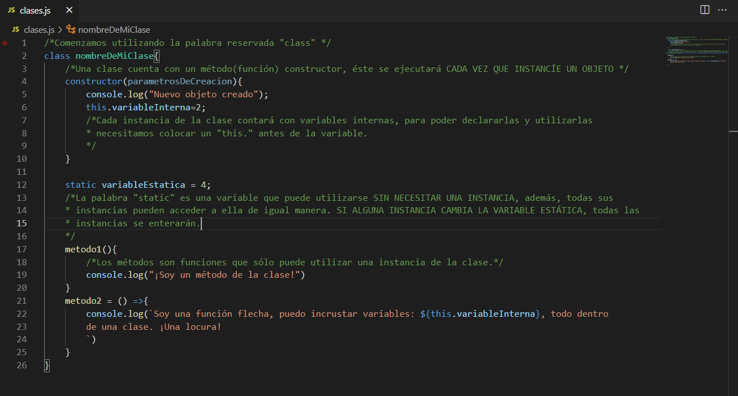
Ejemplo de una estructura general de clases, con métodos y variables

Slide 51
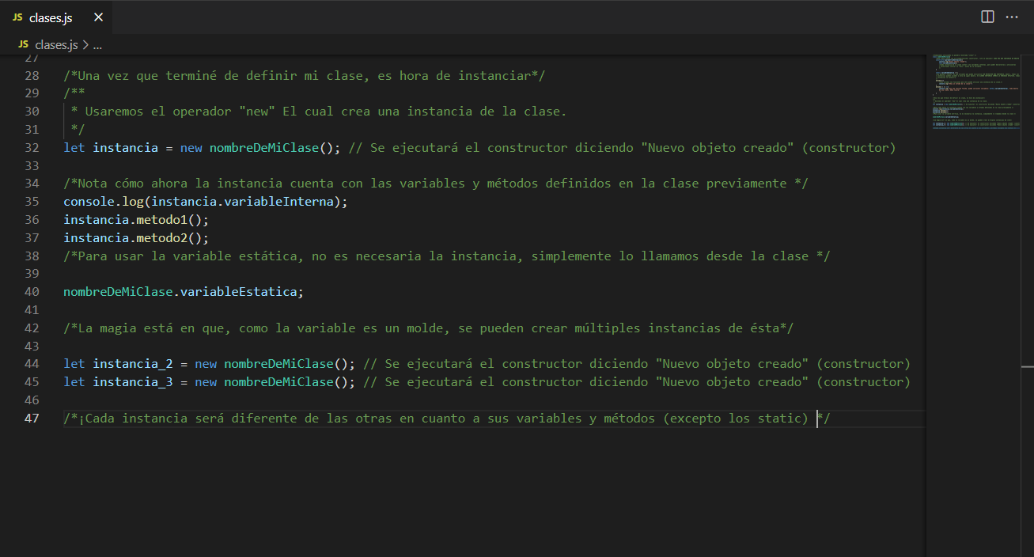

Slide 52
Ejemplo en vivo
Se declarará una clase Persona, la cual debe crearse con un nombre que identifique la instancia.
Además, habrá una variable estática utilizable para todos.
Se comprobará la individualidad entre las dos instancias.
Notes:
“Ejemplo en vivo”
El docente realizará una tarea compartiendo la pantalla en vivo. Se centrará en los pasos y los aspectos a tener en cuenta.

Slide 53
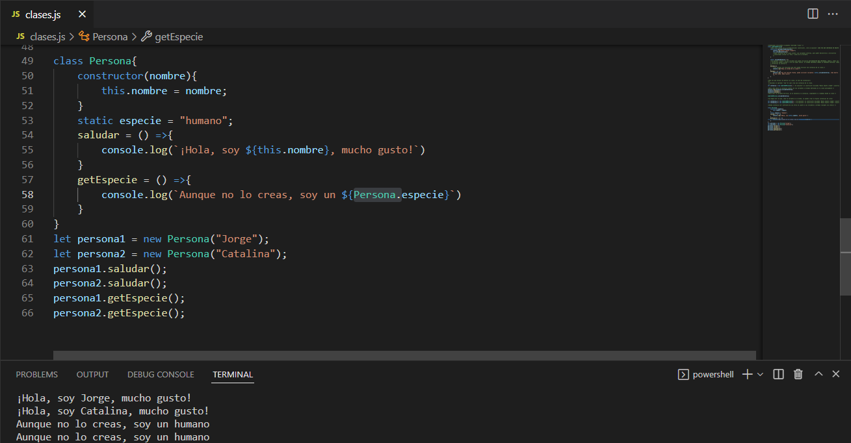
Notes:
Es la resolución

Slide 54
Hands on lab
En esta instancia de la clase repasaremos cómo se crean las clases.
¿De qué manera?
El profesor demostrará cómo hacerlo y tú lo puedes ir replicando en tu computadora. Si surgen dudas las puedes compartir para resolverlas en conjunto de la mano de los tutores.
Notes:
Profes: pueden aprovechar esta actividad para que los estudiantes la resuelvan por su cuenta. Dependerá, según su criterio, de cómo vengan con el tiempo.

Slide 55
HANDS ON LAB
Creación de una clase contador
¿Cómo lo hacemos? Se creará una clase que permitirá llevar cuentas individuales según cada responsable.
Definir clase Contador
La clase se creará con un nombre, representando al responsable del contador.
El contador debe inicializarse en 0
Debe existir una variable estática que funcione como contador global de todas las instancias de contador creadas.
Se espera una duración de 10 minutos.

Slide 56
HANDS ON LAB
Creación de una clase contador
Definir el método getResponsable, el cual debe devolver el responsable de dicho contador.
Definir el método contar, el cual debe incrementar, tanto su cuenta individual, como la cuenta global.
Definir el método getCuentaIndividual, el cual debe devolver sólo la cuenta individual del contador
Definir el método getCuentaGlobal, el cual debe devolver la variable estática con el conteo global.
Realizar prueba de individualidad entre las instancias.
Notes:
Usar para las subsiguientes slides de Actividades en clase.

Slide 57
¿Preguntas?
Notes:
Obligatoria. Se sugiere ubicar al finalizar la explicación de algún tema, para abrir formalmente el espacio de preguntas y ordenar la interacción.

Slide 58
Opina y valora
esta clase
Notes:
Obligatoria siempre.

Slide 59
Resumen
de la clase hoy
Repaso sobre tipos de datos y variables en Javascript
Javascript y ES6
Funciones en Javascript
Uso de clases en Javascript
Notes:
Obligatoria siempre. Completar el resumen con palabras claves de lo visto. En caso de cerrar con el “mapa de conceptos” se puede sacar.

Slide 60
Muchas gracias.
Notes:
Todas las clases

Slide 61
Notes:
Todas las clases

